Slide 1
Муниципальное бюджетное дошкольное образовательное учреждение Детский сад № 15 «Радуга» г. Таганрог
Проект
«Транспорт»
во второй младшей группе «Колокольчик».
Воспитатель Дюлай Анастасия Константиновна

Slide 2
Долгосрочный проект для детей второй младшей группы «Транспорт»
Актуальность: Все дети любят кататься на транспорте, знают названия многих видов транспорта, но в речи не наблюдалось слов, обобщающих названия этого транспорта. В течение месяца были запланированы мероприятия на закрепление и уточнение представлений детей о видах транспорта.
Цель проекта:
Расширять представления детей о видах транспорта, как о средствах передвижения.
Задачи проекта:
Познакомить детей с разными видами транспорта. Уточнить и расширить представления детей об основных видах транспорта (автомобиль, поезд, электричка, автобус, трамвай, троллейбус, о профессии «водитель», о правилах безопасного поведения в транспорте и около него. Учить сравнивать виды транспорта между собой (автобус, троллейбус, трамвай; поезд, электричка; автомобили легковой и грузовой). Учить отгадывать загадки о видах транспорта. Развивать мелкую моторику, согласованность в движении обеих рук.
Продолжительность проекта: 1 месяц
Участники проекта:
Дети 3-4 года, родители, воспитатель.
Вид проекта: познавательно- творческий

Slide 3
Предполагаемый результат: - развитие игровой деятельности на основе сотрудничества- дети различают и называют разновидность транспорта и их назначение.
Интеграция направлений: «Физическое развитие»;
«Познавательное развитие»;
«Речевое развитие»;
«Художественно – эстетическое развитие»;

Slide 4
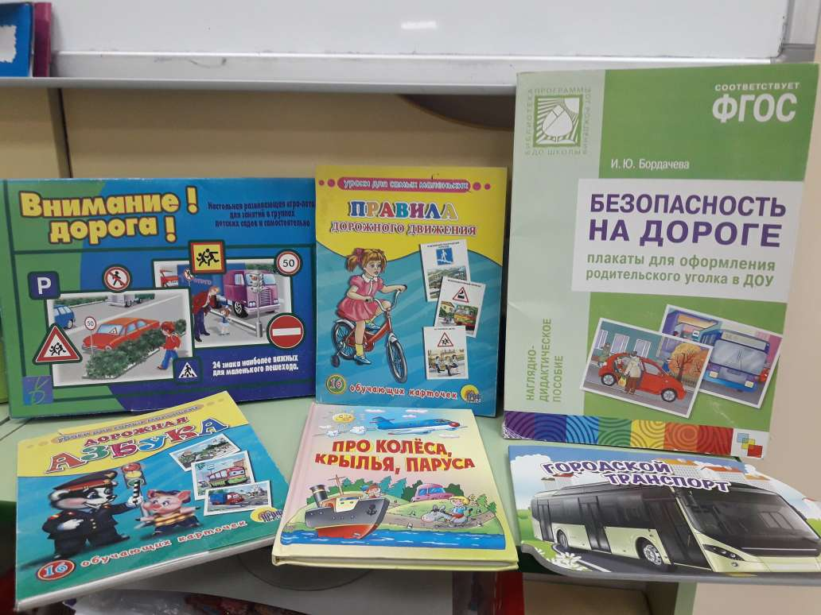
I этап- «Выбор темы»
Цель: формирование мотива у детей к предстоящей деятельности, постановка цели и задач, подборка необходимого материала по теме проекта.
Содержание:
Подбор методической и художественной литературы

Slide 5
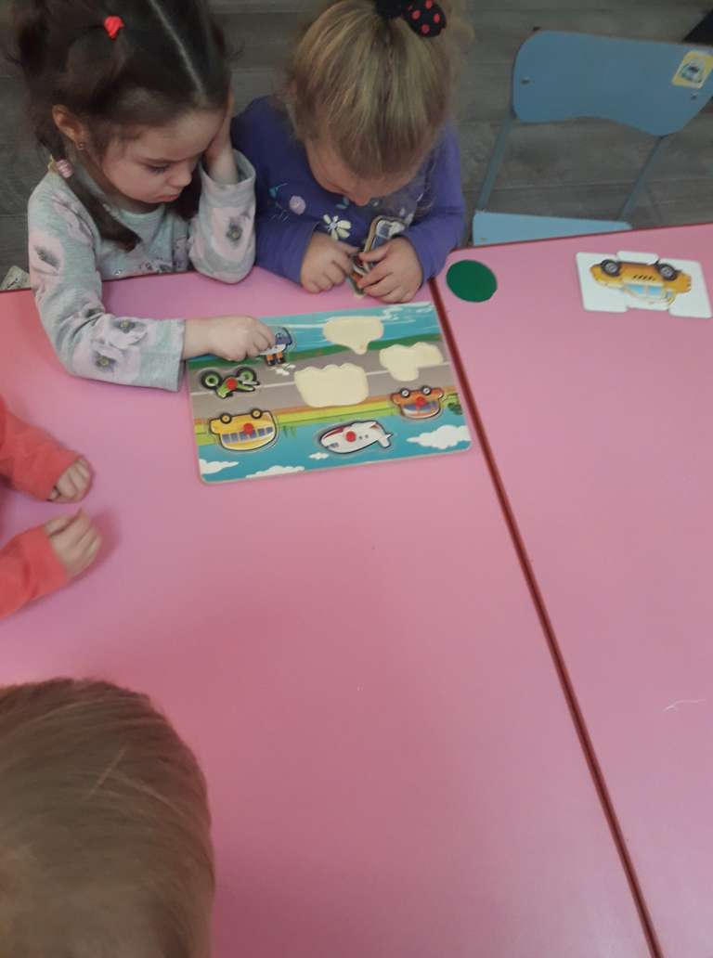
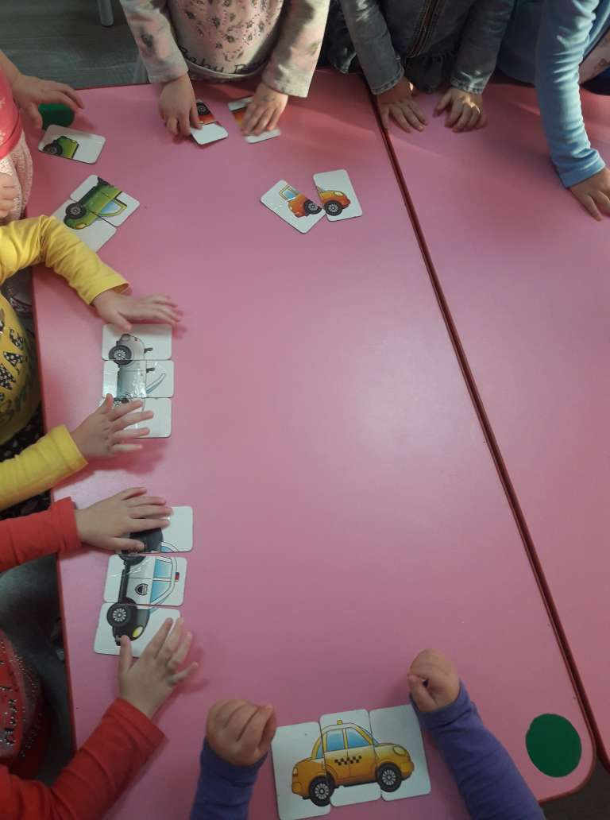
Подбор дидактических игр
Дид.игра « Заплатка»
Дид.игра «Собери машинку»
Подбор атрибутов к сюжетно- ролевым играм.
Подбор подвижных игр.
Подбор настольных, настольно- печатных игр.
Работа с родителями по взаимодействию в рамках проекта

Slide 6
С детьми обсуждались следующие вопросы:
Что знаем? | Что хотим узнать? | Как узнаем?
Машины бывают разные. | Почему на машинах стоят мигалки? | Почитаем стихи, рассказы.
Едут по дорогам. | Как переходить улицу? | Расскажет воспитатель
У них есть колёса и кузов. | Почему самолёты летают? | Спросим у мамы и папы.
За рулём сидит шофёр.
Без взрослых выходить на дорогу нельзя.
У светофора 3 цвета.

Slide 7
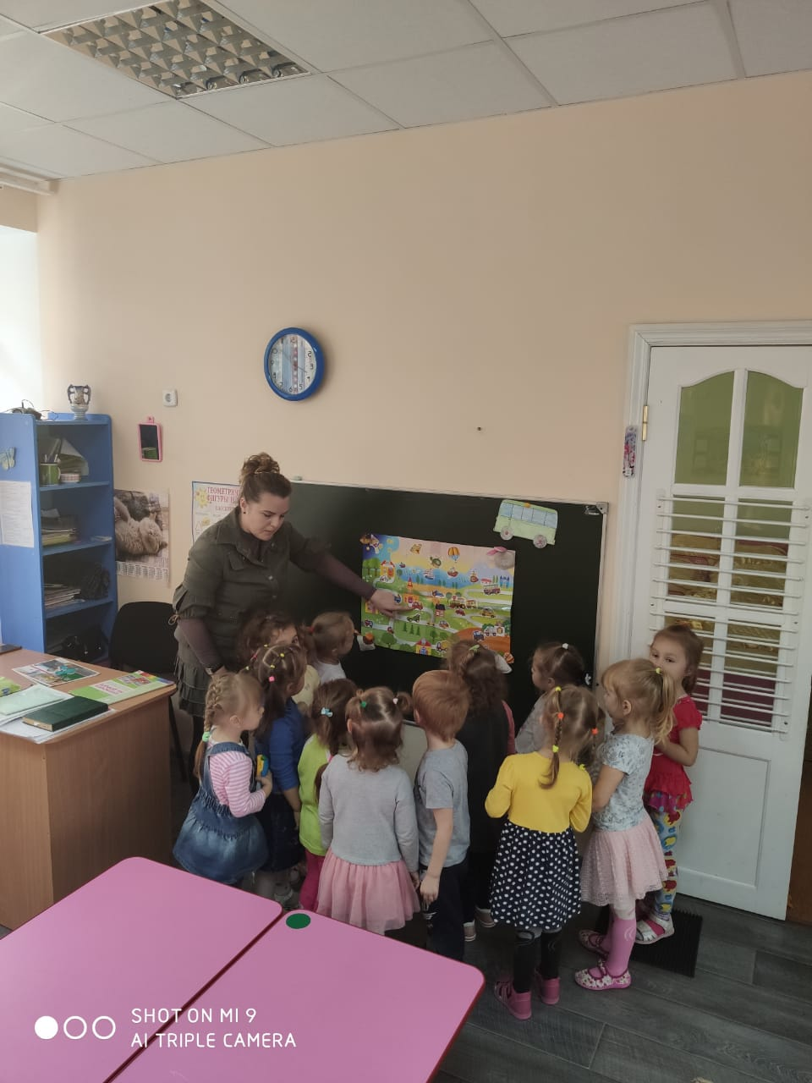
II этап – сбор сведений.
Цель: Формирование лексико-грамматических средств языка и связной речи.
Содержание работы по образовательным областям :
«Речевое развитие»
Беседа на тему «Транспорт - зачем он нужен?»
Беседа «На чем передвигаются родители?»
Рассказ воспитателя «Правила поведения в автобусе»
Беседа на тему «Правила дорожного движения».

Slide 8
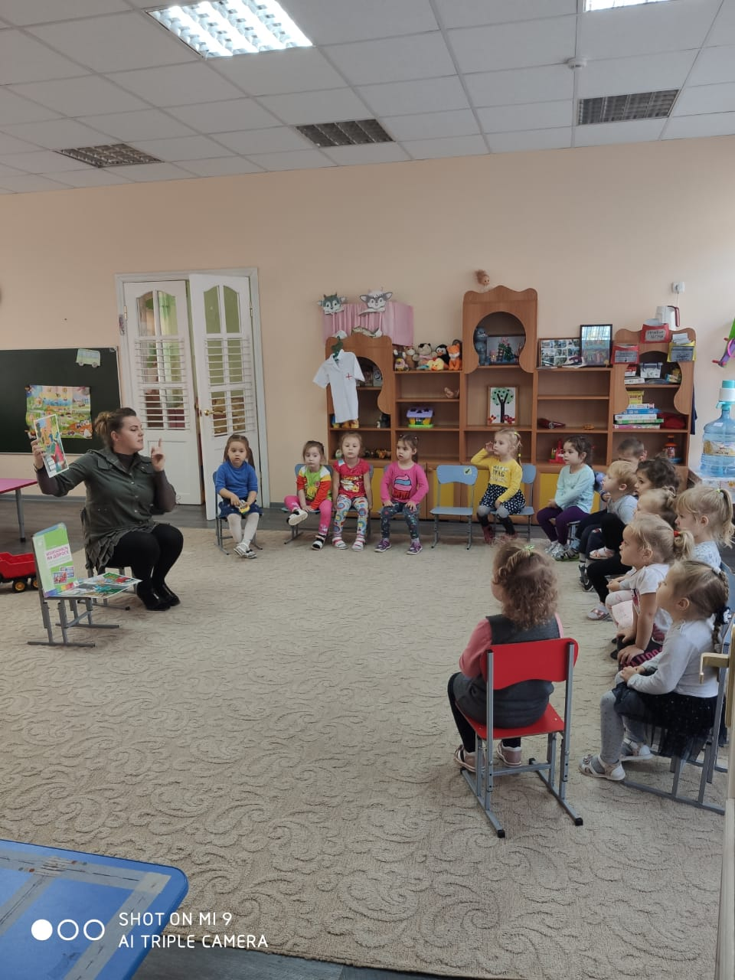
iii этап « Выбор проекта»
Заучивание стихов - игровые упражнения по теме «Транспорт» Чтение художественной литературы: Я. Тайца «На улице нашей машины, машины…» О. Чернорицкой «По дороге машина бежит», А.Барто « Грузовик», Цыферов Г.М «Параходик» Познавательное развитие -Просмотр иллюстраций с транспортом
Подвижные игры: «Цветные автомобили». «Воробушки и автомобили»

Slide 9
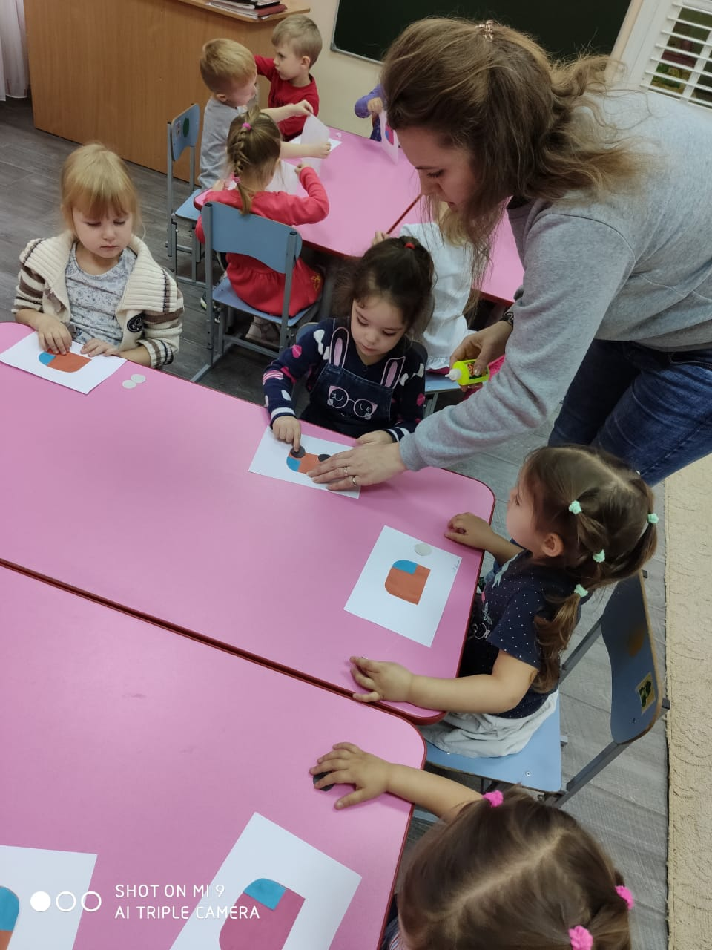
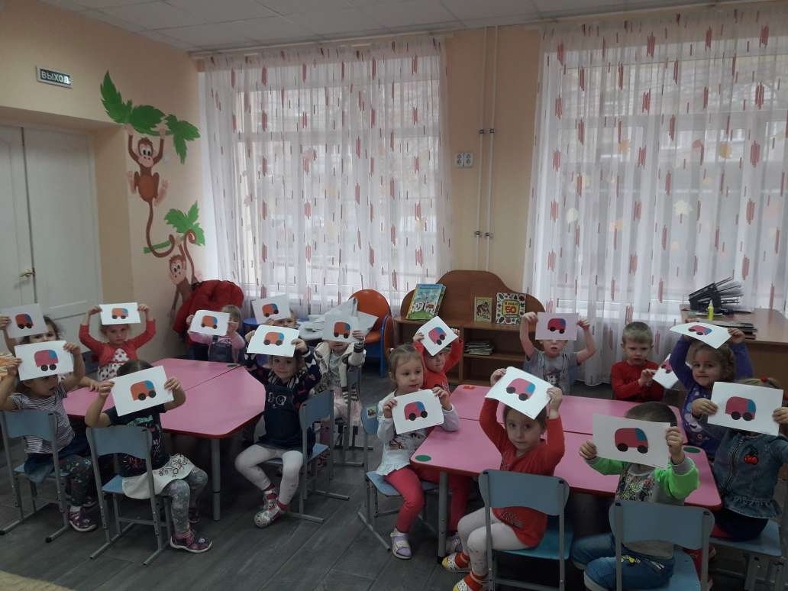
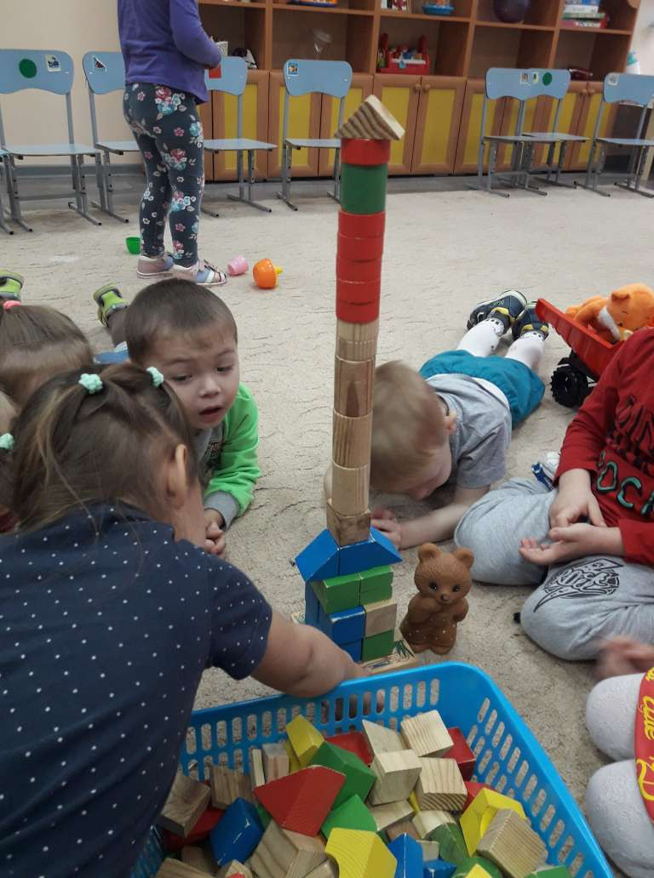
«Художественно-эстетическое развитие» - лепка «Железная дорога», «Машины» аппликация «Грузовик»
Конструирование «Ракета», «Дорога для машин»

Slide 10
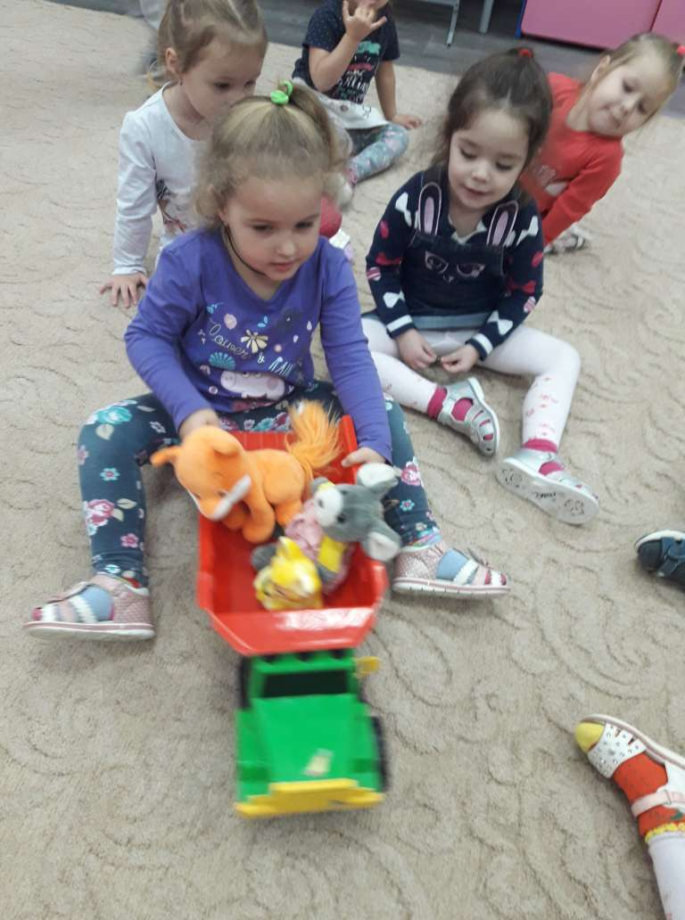
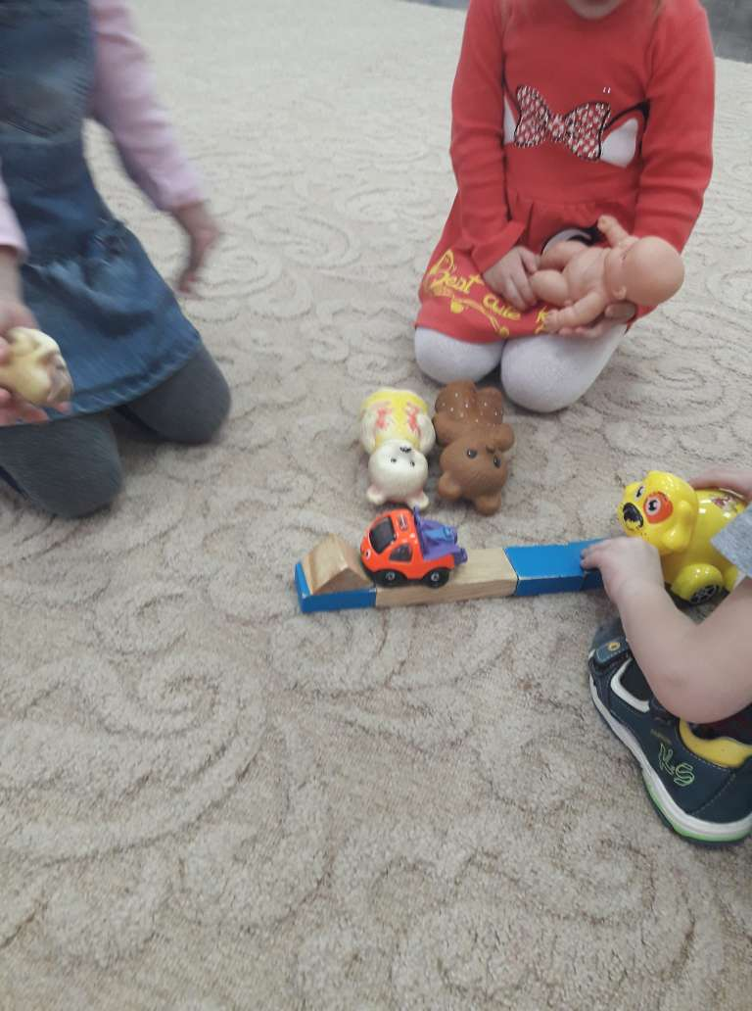
Сюжетно – ролевая игра: «Автобус», «Поезд»

Slide 11
Работа с родителями
Консультация для родителей «Причины детского дорожно-транспортного травматизма».

